Slide 1
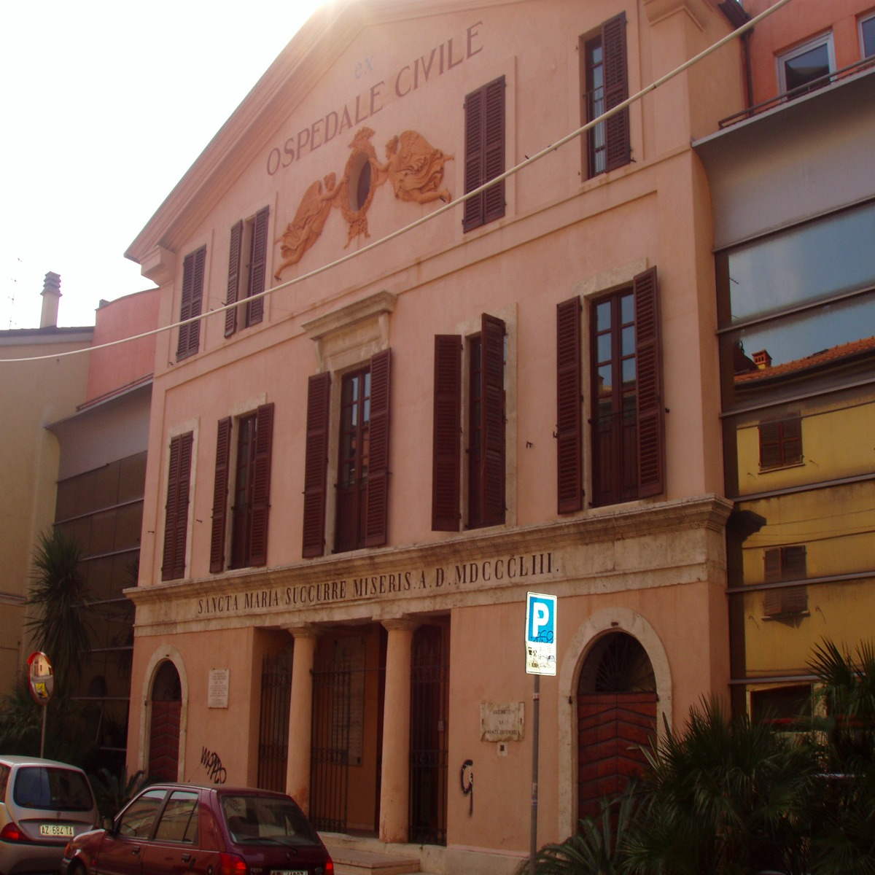
Diagnostica sociale
….. per anni i pazienti che avevano bisogno di questo esame (spesso socialmente ‘MESSI MALE’) sono stati costretti a fare molti chilometri (NB: spesso senza possedere o poter guidare un auto..) non essendo tale strumento disponibile nella nostra Provincia…..
….. il Fibroscan è ‘conditio sine qua non’ per poter accedere alle terapie innovative nel caso dell’infezione HCV….
…. anche se oggi i criteri per la terapia dell’HCV sono stati rivisti (fortunatamente nel senso di curare chi ancora ha speranza di evitare la cirrosi epatica !!)…
…. sta sempre più aumentando la quota dei pazienti che, pur in assenza di infezione virale, presentano un’epatopatia potenzialmente evolutiva e rientrano altresì sovente nei criteri del ‘disagio sociale’ !!

Slide 2
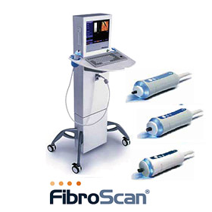
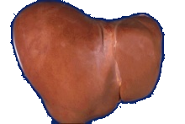
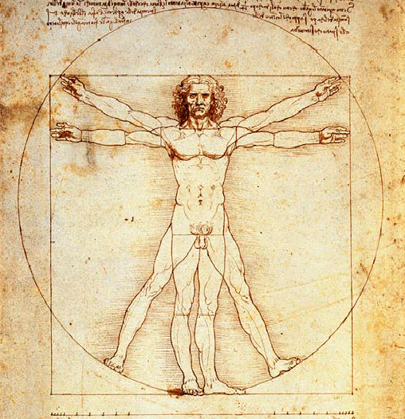
NERVOSO
RESPIRATORIO
CARDIO-VASCOLARE
GASTRO-INTESTINALE
ENDOCRINO-RIPRODUTTIVO
OSTEOMUSCOLARE
…con il modello «base» era possibile solo la diagnostica relativa all’epatite HCV (tossicodipendenza e relativi problemi sociali) mentre con l’unità acquisita si può studiare anche tutta la popolazione con ‘fegato grasso’ (e relative patologie associate nello stesso paziente quali i disturbi dell’alimentazione, malattie metaboliche, sindromi psichiatriche connesse, ecc)
Notes:
2
2

Slide 6
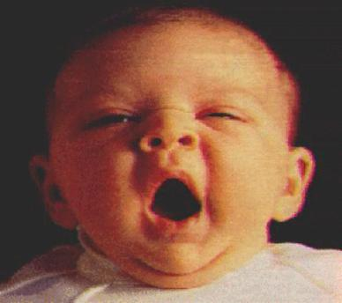
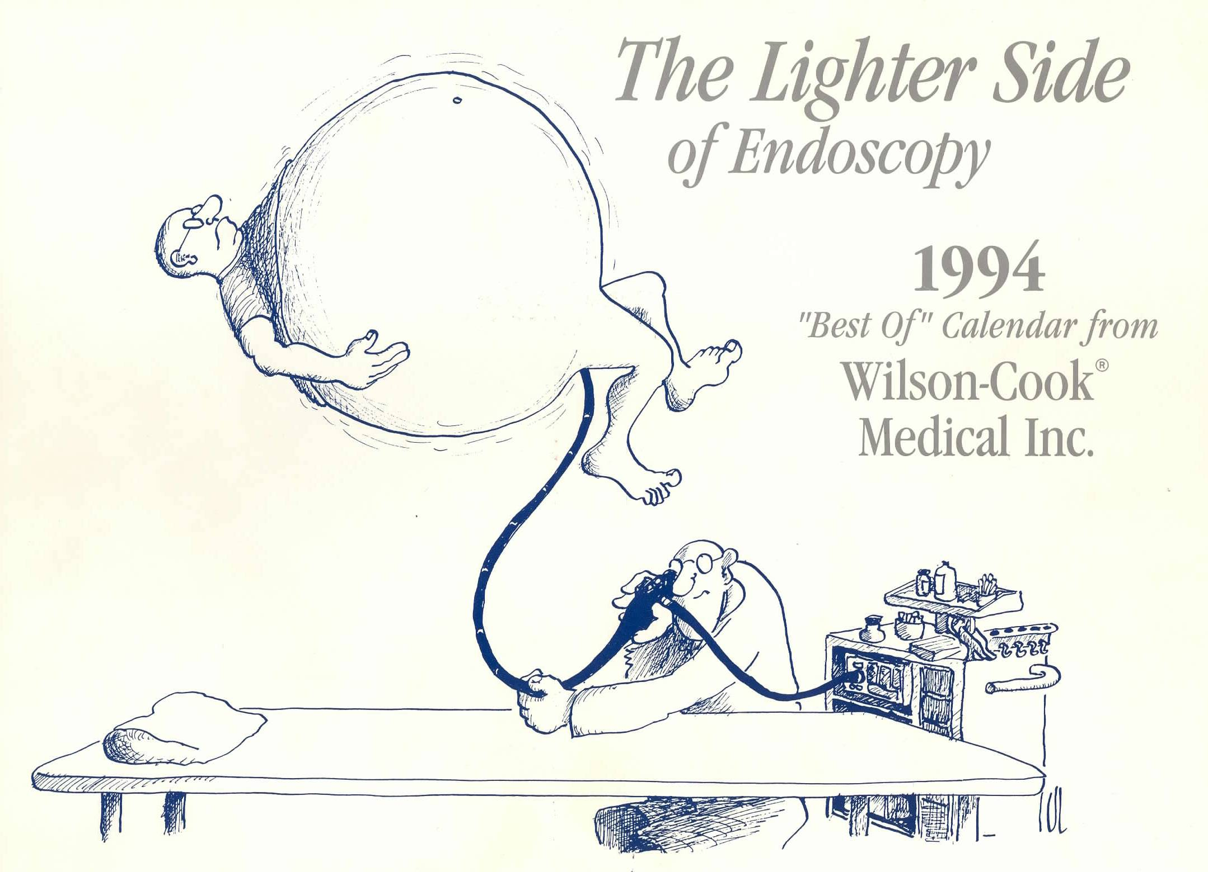
… grazie !!!

